Slide 1
令和７年度 指定一般相談支援事業者 集団指導資料
香川県・高松市

Slide 2
基幹相談支援センターについて 地域生活支援拠点等整備について

Slide 3
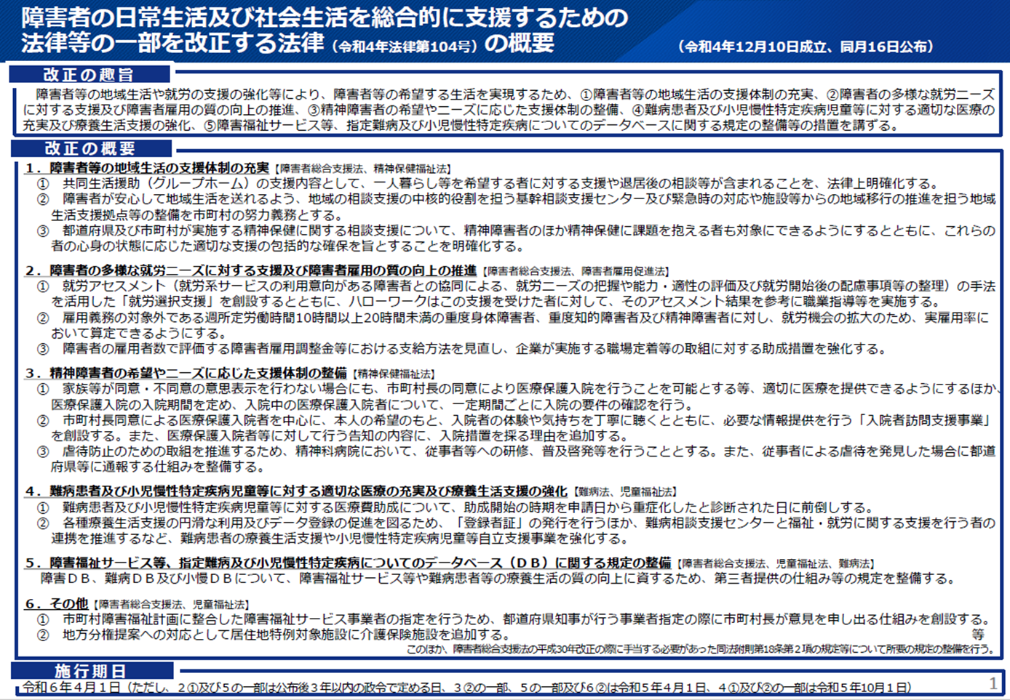

Slide 4
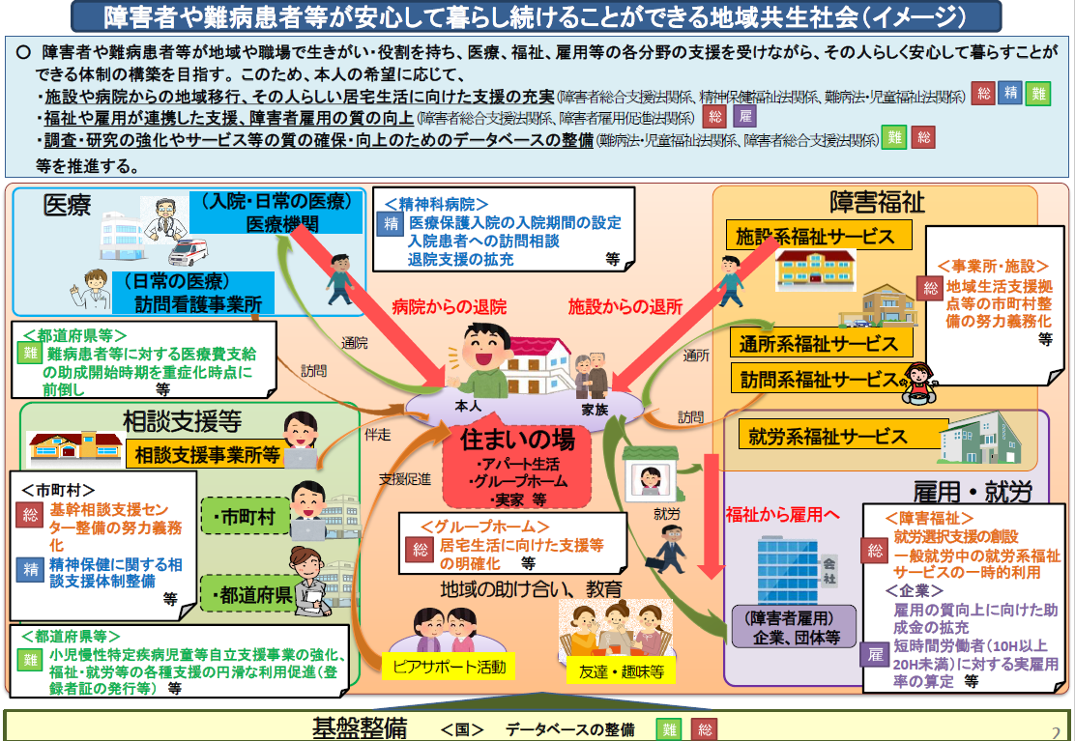

Slide 5
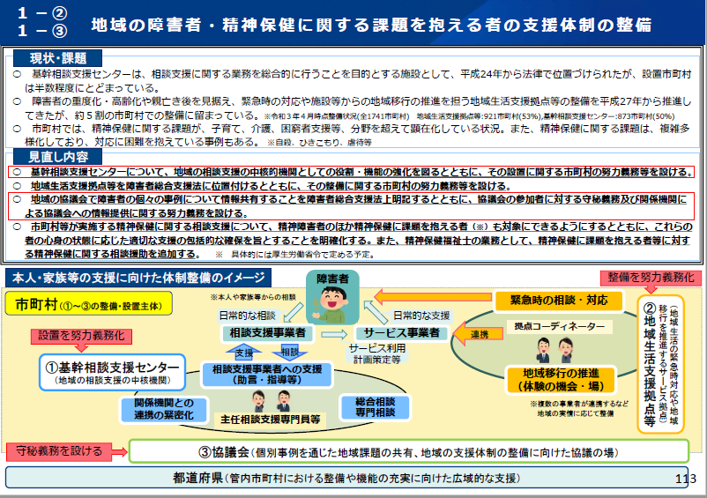

Slide 6
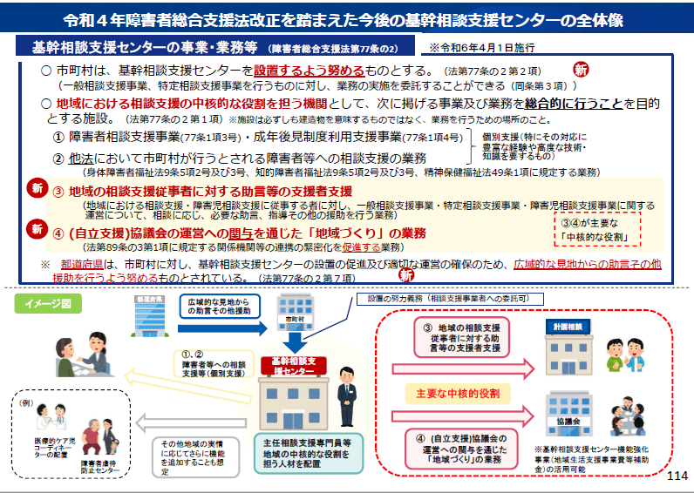

Slide 7
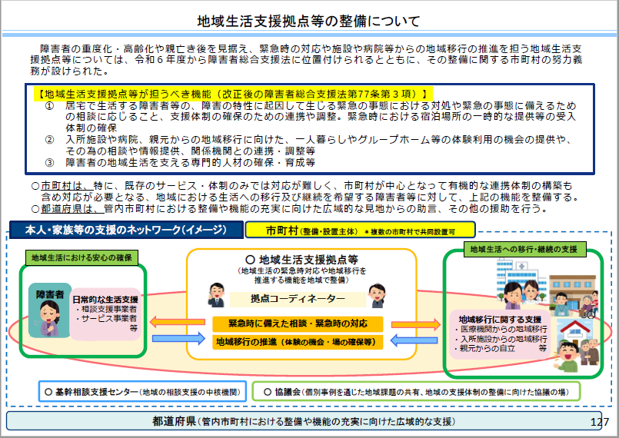


Slide 8
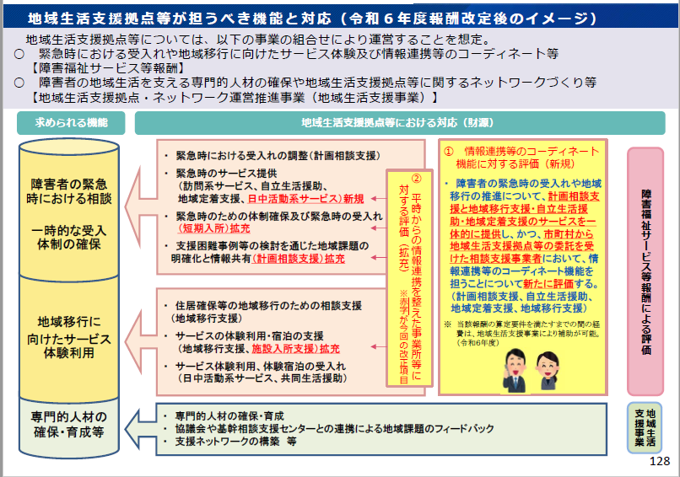

Slide 9
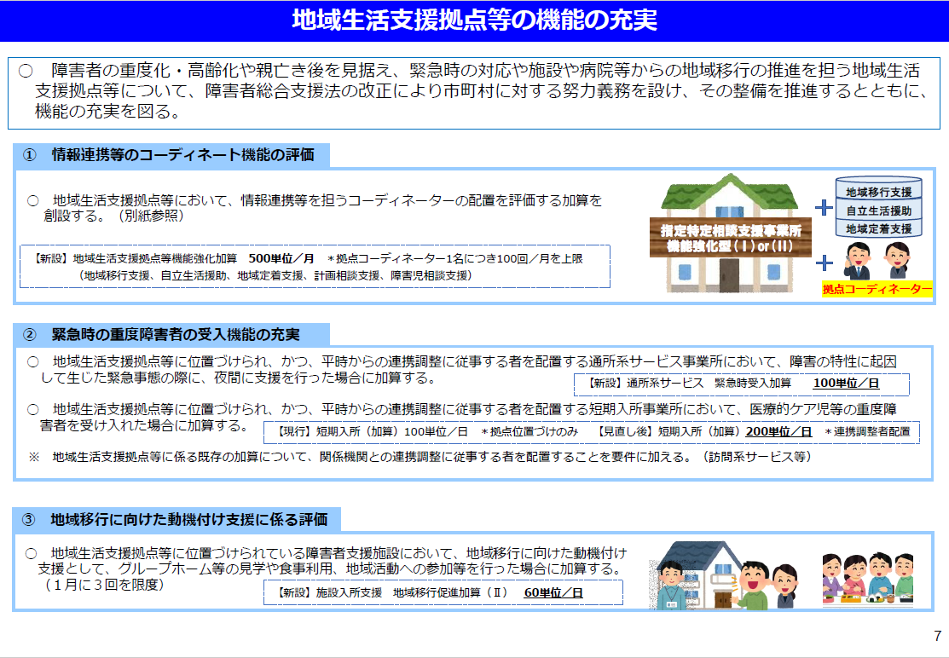
R6.2.6厚生労働省
報酬改定の主な改定内容の資料より

Slide 10
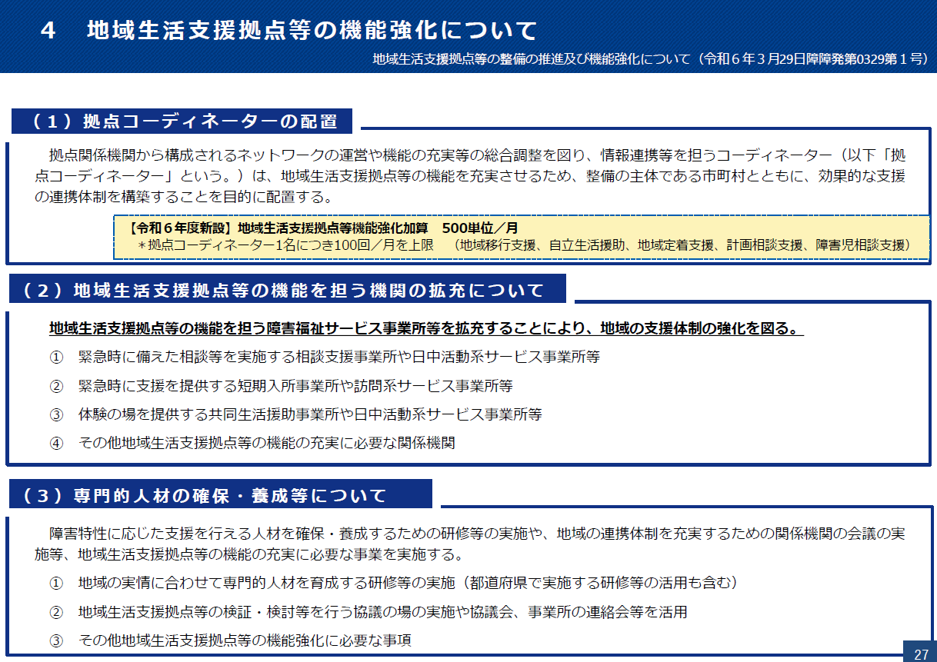
R8.3.6厚生労働省
相談支援従事者指導者養成研修会「政策の最新の動向」の資料より

Slide 11
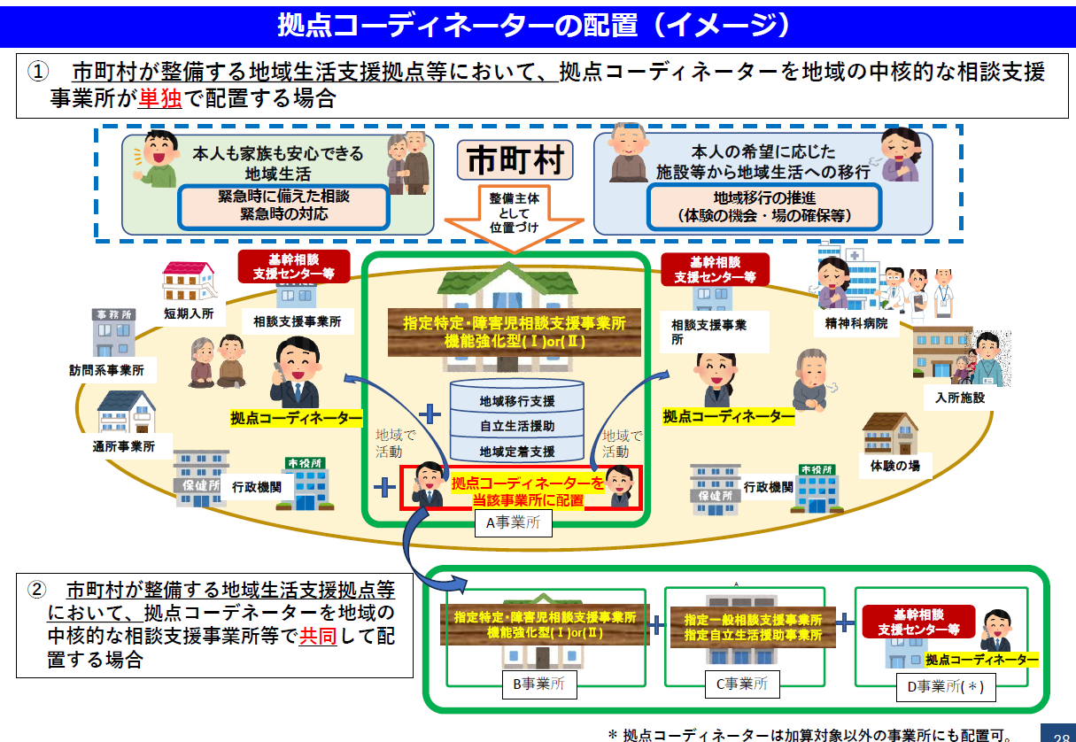
R8.3.6厚生労働省
相談支援従事者指導者養成研修会「政策の最新の動向」の資料より

Slide 12
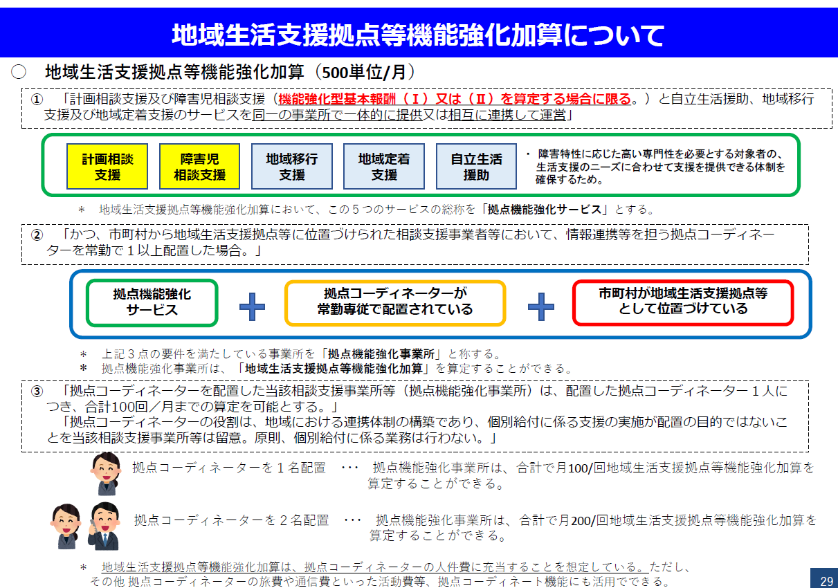
R8.3.6
厚生労働省
相談支援従事者指導者養成研修会「政策の最新の動向」の資料より

Slide 13
（自立支援）協議会について

Slide 14
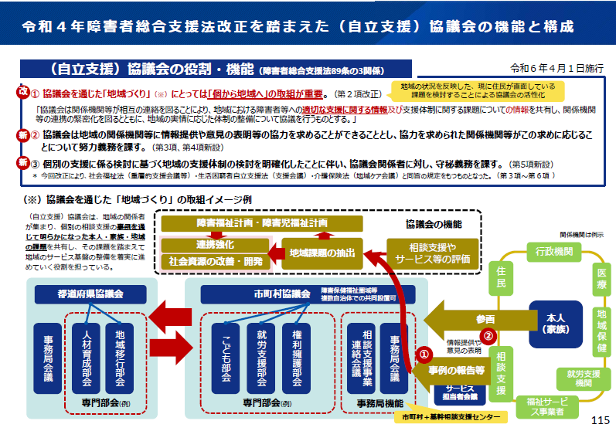

Slide 15
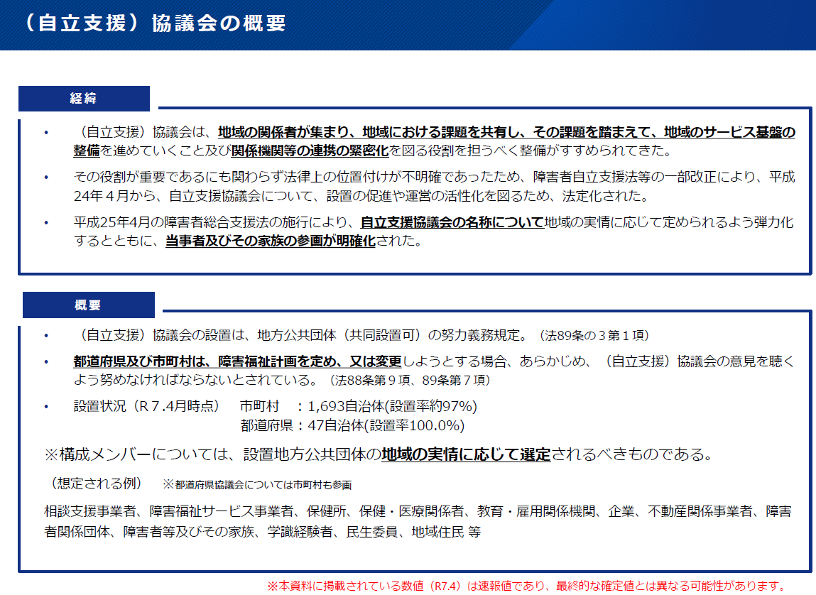
R8.3.6厚生労働省
相談支援従事者指導者養成研修会「政策の最新の動向」の資料より

Slide 16
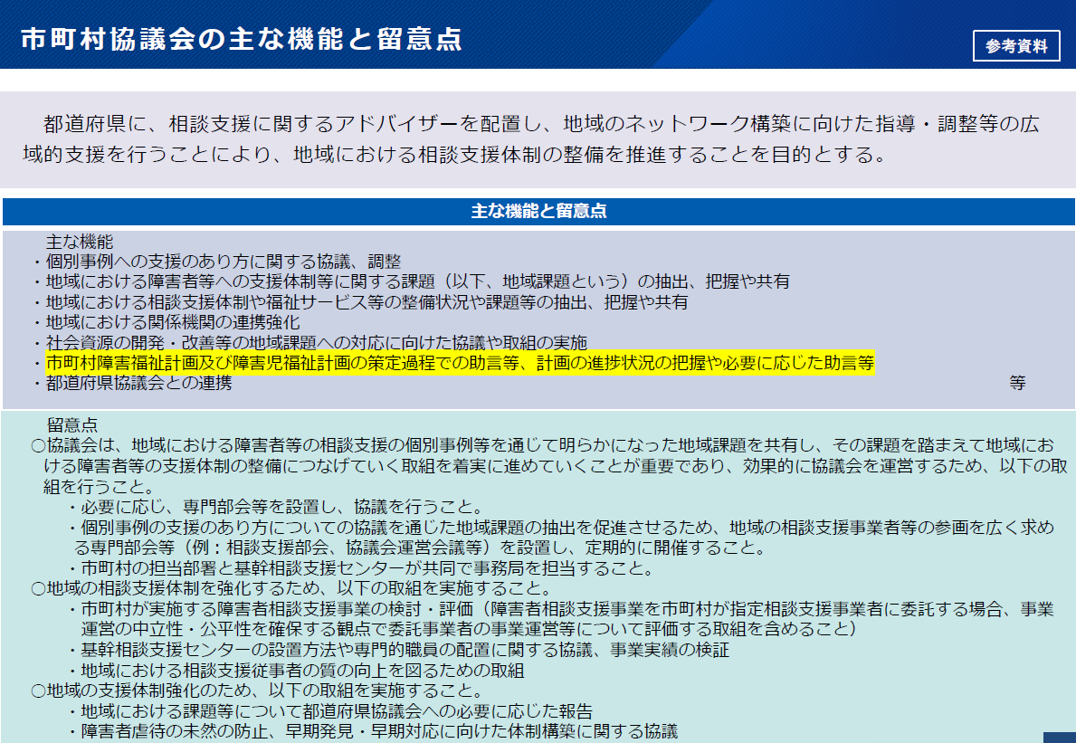
R8.3.6厚生労働省
相談支援従事者指導者養成研修会「政策の最新の動向」の資料より

Slide 17
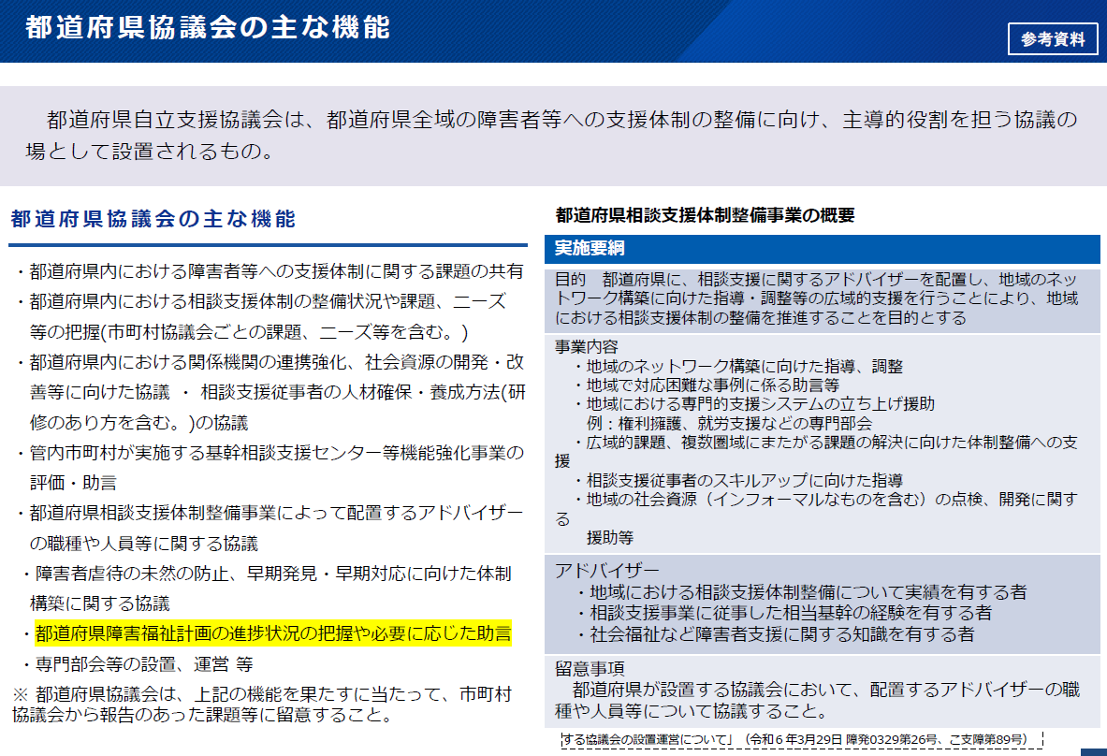
R8.3.6厚生労働省
相談支援従事者指導者養成研修会「政策の最新の動向」の資料より

Slide 18
香川県自立支援協議会
報告・提案
運営部会
人材育成部会
権利擁護部会
地域移行部会
医療的ケア部会
（SV)
（圏域マネージャー）
（主任相談支援専門員）
精神障害にも対応した
地域包括ケアワーキング
広域検討課題
連携・ 協働
相談支援体制機能強化事業
（圏域アドバイザー）
市町が設置する協議会
大川圏域
高松圏域
小豆圏域
中讃東圏域
中讃西圏域
三観圏域

Slide 19
✿香川県内の市町が設置する協議会について
障害保健福祉圏域名 | 市町自立支援協議会名 | 市町名
東部障害保健福祉 圏域 | 大川圏域地域自立支援協議会 | さぬき市、東かがわ市（２市）
 | 高松圏域自立支援協議会 | 高松市、三木町、直島町（１市２町）
小豆障害保健福祉 圏域 | 小豆圏域自立支援協議会 | 土庄町、小豆島町（２町）
西部障害保健福祉 圏域 | 中讃東圏域地域自立支援協議会 | 坂出市、宇多津町、綾川町（１市２町）
 | 中讃西部地域自立支援協議会 | 丸亀市、善通寺市、琴平町、多度津町、 まんのう町（２市３町）
 | 三観地域自立支援協議会 | 観音寺市、三豊市（２市）

Slide 20
地域相談支援（地域移行、地域定着）について

Slide 21
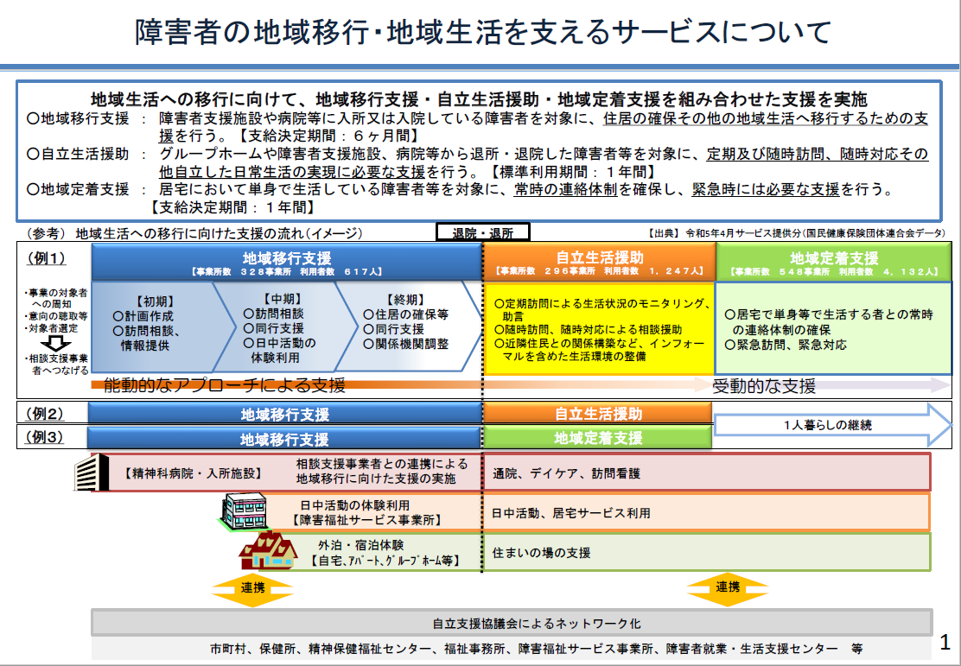

Slide 22
地域相談支援（地域移行支援・地域定着支援）の概要
地域移行支援・・・障害者支援施設、精神科病院、救護施設・更生施設、矯正施設等に入所又は入院している障害者を対象に住居の
確保その他の地域生活へ移行するための支援を行う。
地域定着支援・・・居宅において単身で生活している障害者等を対象に常時の連絡体制を確保し、緊急時には必要な支援を行う。
（参考） 地域生活への移行に向けた支援の流れ（イメージ）

Slide 23
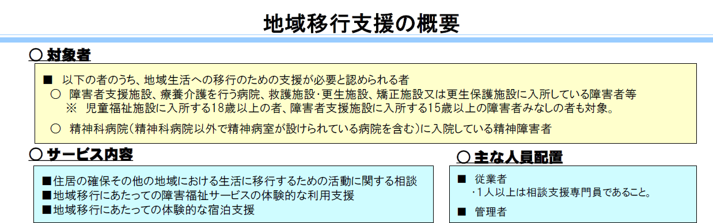
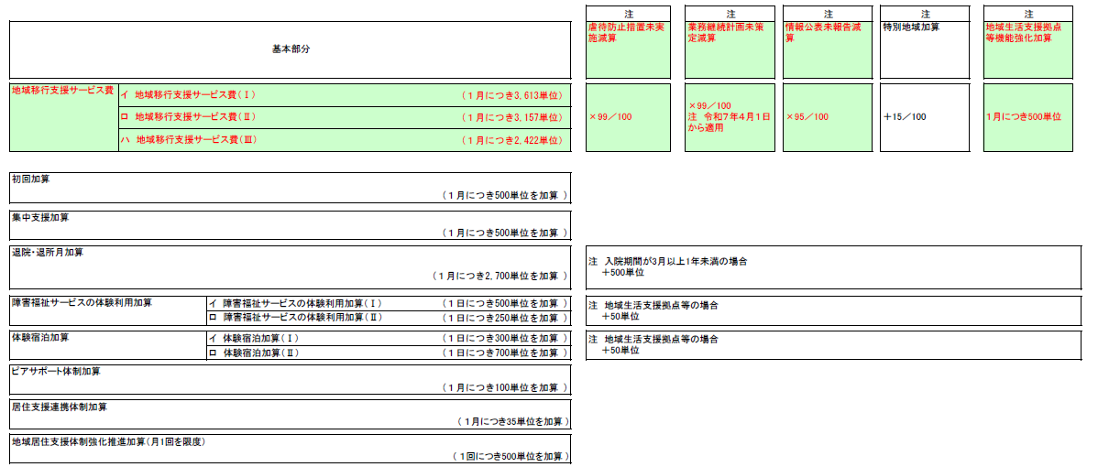

Slide 24
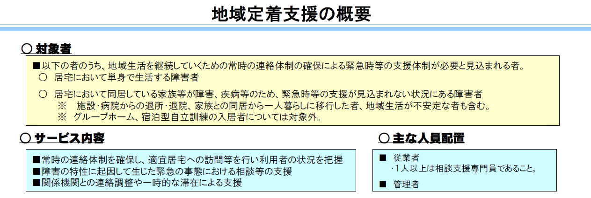
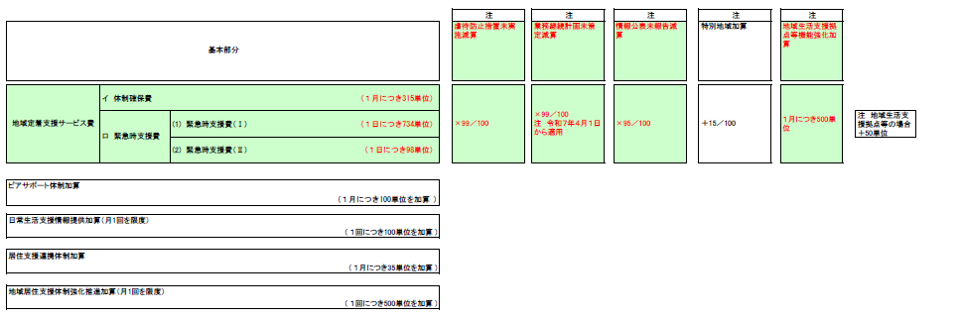

Slide 25
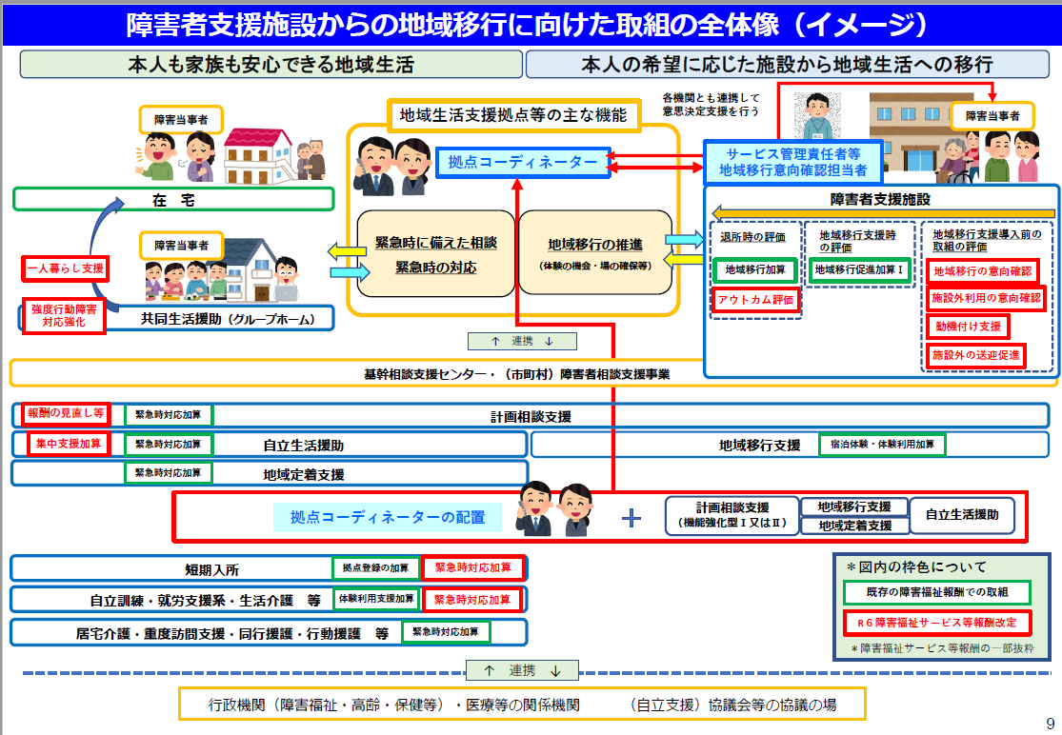
R6.2.6厚生労働省
報酬改定の主な改定内容の資料より

Slide 26
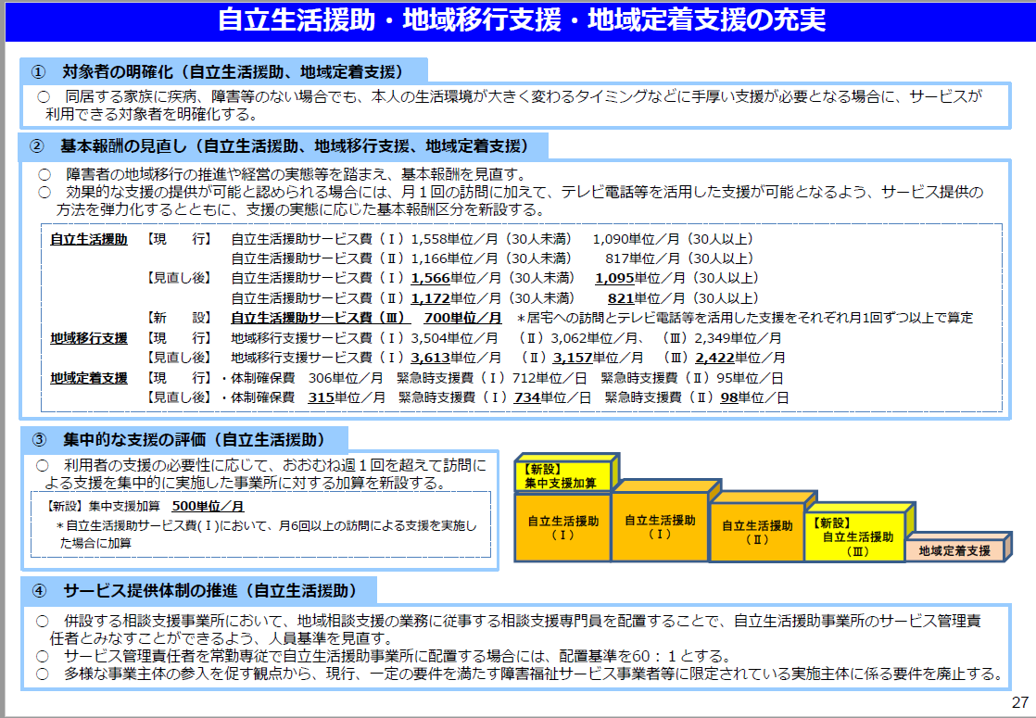
R6.2.6厚生労働省
報酬改定の主な改定内容の資料より

